Slide 1
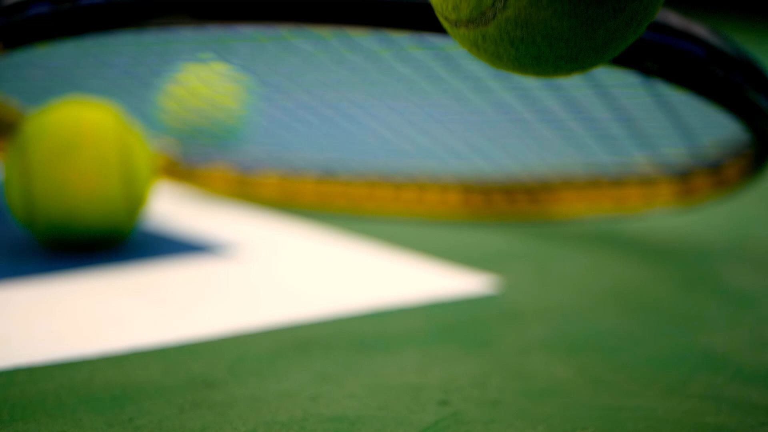
Juego pong hecho en python
Lógica de programación
David Alexander Diaz Grijalva

Slide 2

Objetivo del Proyecto
Desarrollar un juego de Pong en Python utilizando Pygame, implementando características como control de música, pantalla de inicio y finalización del juego.
Descripción del Proyecto
El juego de Pong es un clásico juego de arcade en el que dos jugadores controlan paletas para golpear una pelota de un lado a otro. Este proyecto incluye una implementación básica del juego con una paleta controlada por el usuario y otra controlada por una IA simple.

Slide 3
Estructura del Código
- `main.py`: Archivo principal que contiene la lógica del juego.
- `recursos/`: Directorio que contiene las imágenes y la música del juego.
- `pelotaFinal.png`: Imagen de la pelota.
- `paleta azulF.png`: Imagen de la paleta del usuario.
- `paleta rojaF.png`: Imagen de la paleta de la IA.
- `miau5.png`: Imagen de fondo.
- `pong-pong-193380.mp3`: Música de fondo.
- `PixelSport-nRVRV.ttf`: Fuente utilizada en el juego.

Slide 4
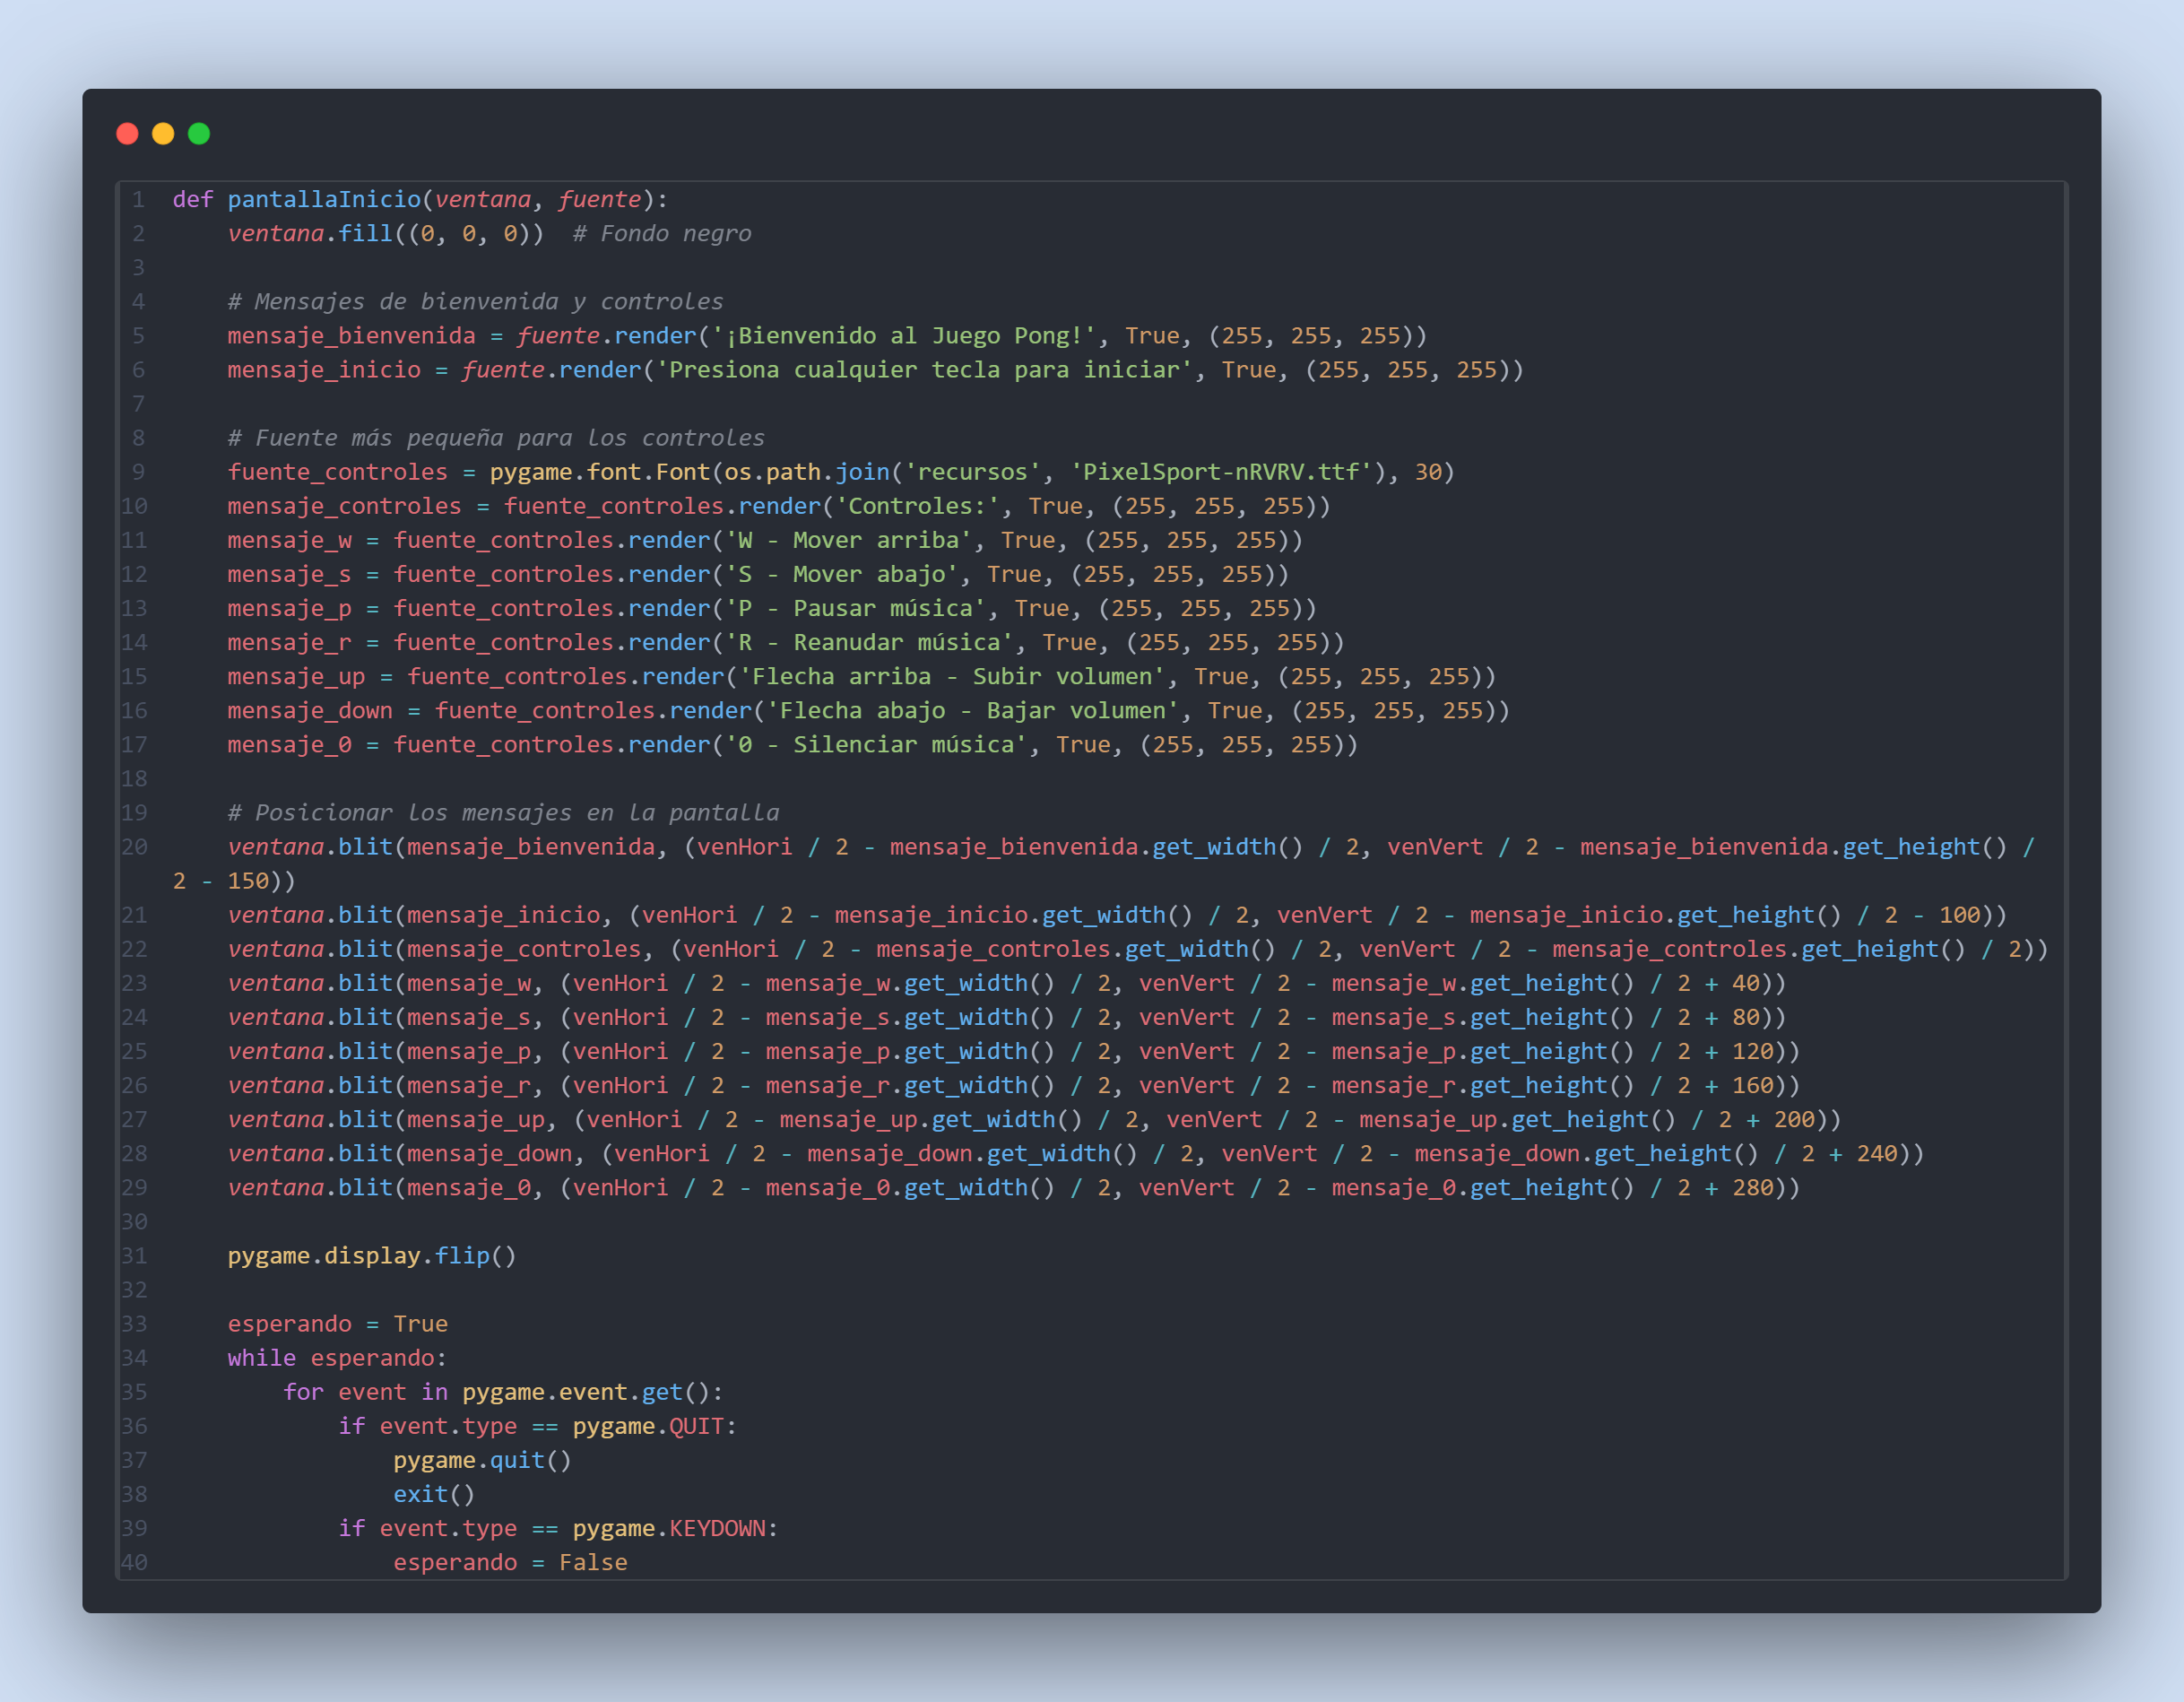

Slide 5
